Slide 1
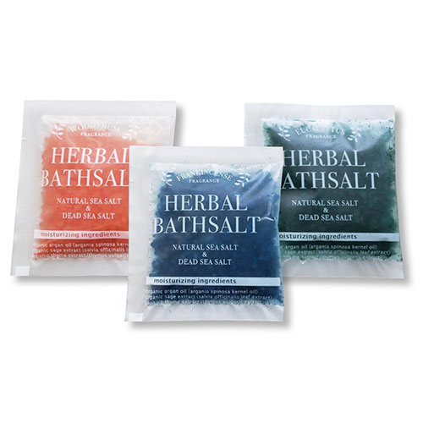
【提案書】
ハーバルバスソルト
特徴
天然塩＆死海の塩をベースに作られた、見た目もおしゃれで癒やされる香りのバスソルトです。キャンペーンやイベントでのばらまき用ノベルティアイテム用としてもおすすめです。
納期
納期スペース
仕様
重量：25g
包装：なし
生産国：日本製
お見積
お見積りスペース

